Slide 1
Inizia lo spettacolo…

Slide 2
Inizia lo spettacolo
Inizia lo spettacolo e tu sei sul palco, pronta ad esibirti, ma con la paura di sbagliare.
Ecco, il sipario si apre e hai davanti migliaia di spettatori che entrano nella tua vita e la giudicano.
Devi essere perfetta!
Non puoi deluderli.

Slide 3
Ho paura di non piacere.
Se a qualcuno non dovessi piacere????
Tranquilla! Guarda dall’altra parte, vai oltre, devi superare quel baratro.
Sposta lo sguardo verso coloro che ti guardano e ti sorridono mentre ti esibisci.

Slide 4
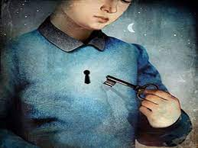
Trovare il coraggio di essere se stessi.
Mentre mi esibisco noto tra gli spettatori una ragazza con gli occhi dolci e con il sorriso contagioso.
Il suo sorriso mi incoraggia….
Ora è con me sulla scena e mi aiuta ad esprimermi tenendomi per mano.
Con lei, la mia migliore amica, non ho più paura di mostrare il mio corpo, non ho più paura di mostrare le mie debolezze, non ho più paura di mostrare i miei difetti…

Slide 5
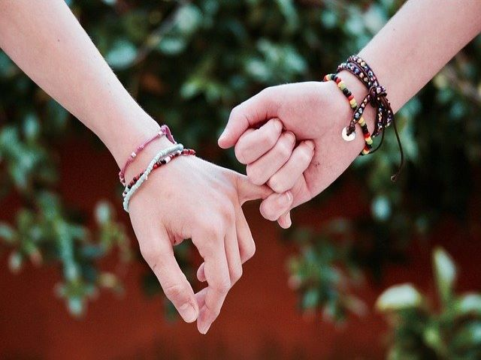
Con lei, la mia migliore amica, non ho più paura di mostrare il mio corpo, non ho più paura di mostrare le mie debolezze, non ho più paura di mostrare i miei difetti…

Slide 6
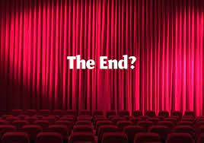
Lo spettacolo è finito!
Non ho più bisogno di recitare.
Grazie alla mia amica ho capito che vado bene così come sono.
Per lei sono unica,
Sono forte,
Sono bella!
Finalmente ho trovato il coraggio di essere me stessa.

Slide 7
Non voglio più essere un’attrice sulla scena della mia vita…

Slide 8
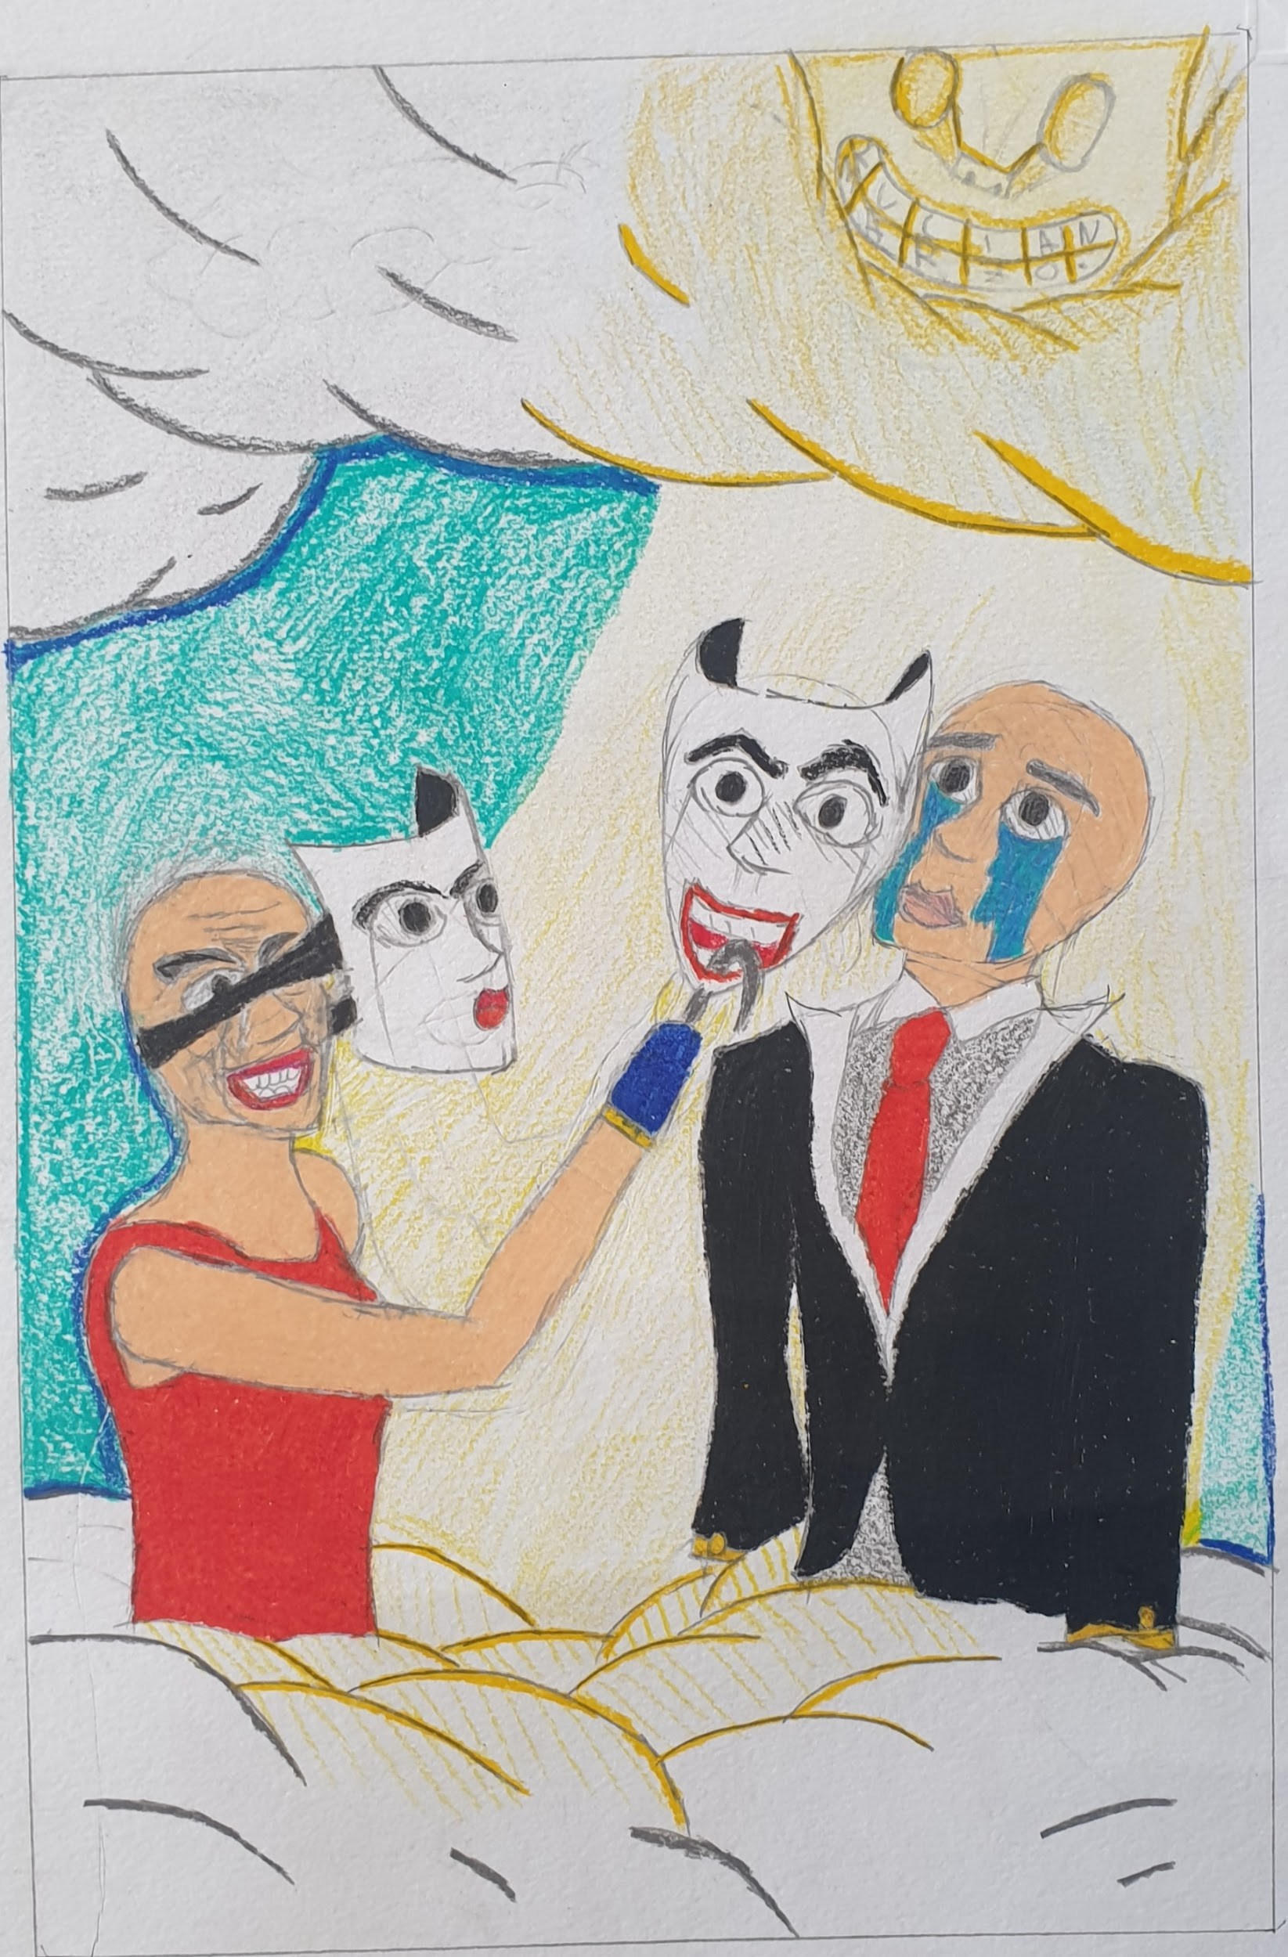
Le personalità
Disegno realizzato da Luciano Marzullo
Colorato da Tracy Lobuono
Presentazione realizzata da: Luciano Marzullo, Tracy Lobuono, Francesco Zaccaro e Matteo Faillace.
Testo:Tracy Lobuono.
1 D Tommaso Fiore Modugno

